Slide 1

5°
CREAMOS
SOLUCIONES
INNOVADORAS
Prof. Freddy Hervias Vargas

Slide 2
PROPÓSITO DE LA SESIÓN
Identificarán una situación problemática de su comunidad y formularán un reto de emprendimiento, considerando el contexto, las causas del problema y las necesidades de las personas.

Slide 3
Determinamos la situación problemática y el reto del proyecto
“El emprendimiento en la comunidad no solo es una oportunidad de negocio, sino una oportunidad para transformar nuestro entorno con creatividad e innovación”.
Muhammad Yunus (1940), economista y emprendedor social bangladesí.

Slide 4
¿Qué es una situación problemática?
Una situación problemática es una realidad que afecta a una comunidad y que requiere una solución innovadora.
Puede estar relacionada con:
Seguridad, Medio ambiente, Transporte, Comercio
Tecnología, Educación y Salud
El emprendimiento busca crear soluciones a estos problemas.

Slide 5
¿Por qué analizar problemas de nuestra comunidad?
Porque los mejores emprendimientos nacen de problemas reales.
Ejemplos conocidos:
Rappi, Surgió para resolver el problema de entregar productos rápidamente a domicilio.
Uber, Surgió para mejorar la movilidad y transporte urbano.

Slide 6
Elementos para analizar un problema
Para comprender un problema debemos analizar:
1. Contexto
  Dónde ocurre el problema.
2. Situación problemática
  Qué está pasando.
3. Personas afectadas
  Quiénes sufren el problema.
4. Causas
  Por qué ocurre.
5. Consecuencias
  Qué pasa si no se soluciona.

Slide 7
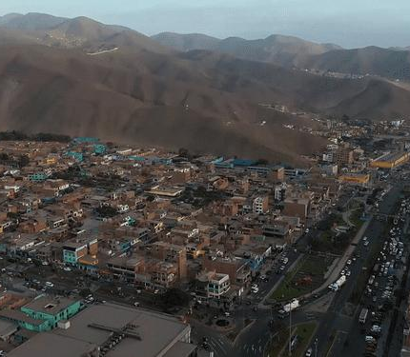
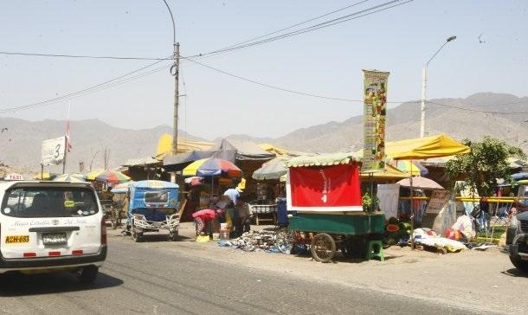
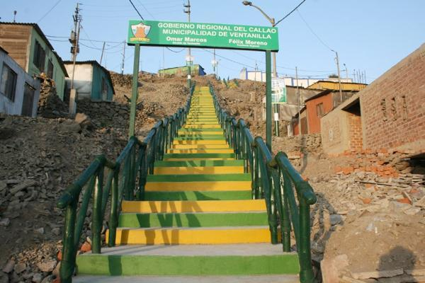
Contexto de la comunidad
Ventanilla – Callao

Slide 8

Características de Ventanilla:
Distritos con zonas urbanas en crecimiento
Alta población juvenil
Comercio local activo
Problemas de seguridad en algunas zonas
Necesidad de oportunidades de empleo juvenil

Slide 9

Ejemplo real de situación problemática
Problema en Ventanilla
Muchos estudiantes que salen del colegio deben caminar por calles poco iluminadas o con presencia de delincuencia.
Esto genera:
  Inseguridad
  Riesgo de robos
  Preocupación en los padres
  Falta de vigilancia

Slide 10
Análisis del problema
Contexto
  Calles cercanas a colegios en Ventanilla.
Situación problemática
  Los estudiantes se sienten inseguros al regresar a casa.
Personas afectadas
Estudiantes
Padres de familia
Comunidad educativa

Slide 11

CAUSAS
Poca iluminación pública
Falta de vigilancia
Escaso control comunitario
Miedo al regresar a casa
Robos a estudiantes
Menor bienestar y tranquilidad
CONSECUENCIAS

Slide 12
Formulación de la pregunta del problema
Para crear un emprendimiento primero debemos formular una pregunta del problema.
Ejemplo:
¿Cómo podemos mejorar la seguridad de los estudiantes cuando salen del colegio en Ventanilla?

Slide 13
¿Qué es el reto del emprendimiento?
El reto del emprendimiento es el desafío que buscamos resolver mediante una idea innovadora.
Se formula generalmente así:
¿Cómo podríamos…?

Slide 14

Reto:
¿Cómo podríamos crear
una solución que ayude a mejorar la seguridad de los estudiantes al salir del colegio en Ventanilla?

Slide 15
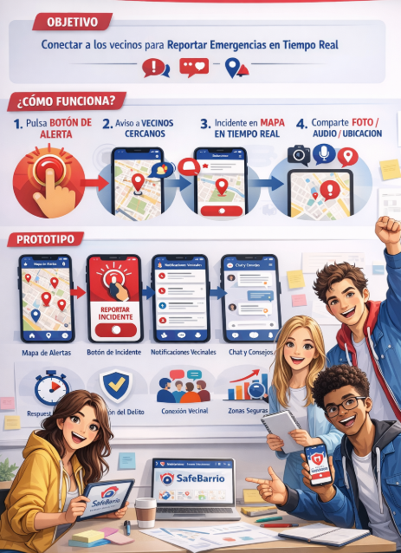
Posibles ideas de emprendimiento
A partir del reto podrían surgir ideas como:
App comunitaria de alerta vecinal
Sistema de acompañamiento estudiantil
Chalecos reflectantes inteligentes
Ruta segura escolar
Iluminación solar para zonas oscuras
Red de vigilancia vecinal digital

